Slide 1



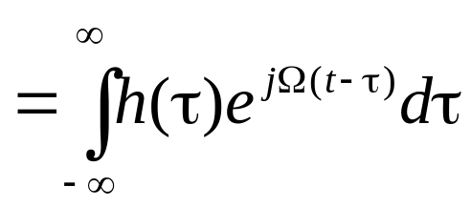
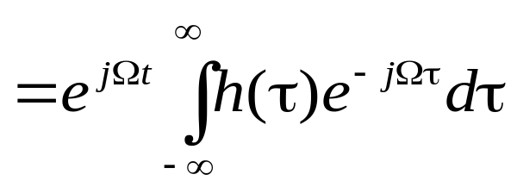
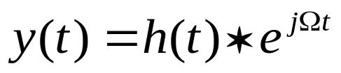
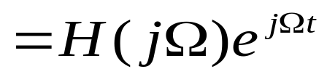
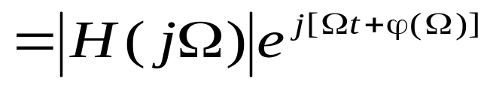
§3-6 LTI系统的傅里叶分析
一、系统的频率响应特性
设LTI系统的单位冲激响应是h(t)，在角频率为Ω的复指数信号作用下的响应

Slide 2


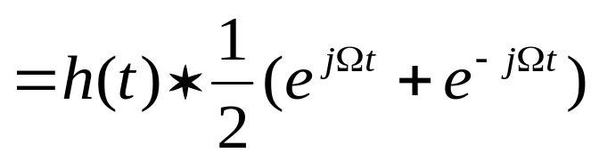

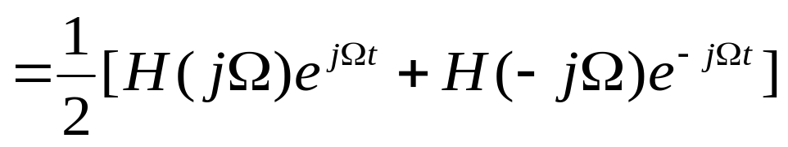
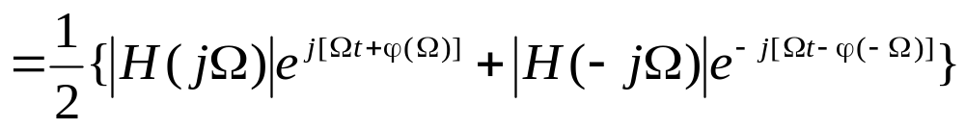
系统在角频率为Ω的正弦信号作用下的响应

Slide 3
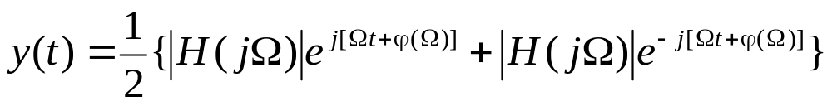
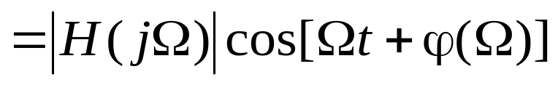
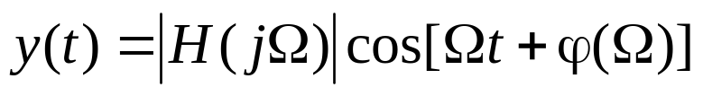
由于系统的单位冲激响应h(t)是时间的实函数，所以
以上结果说明：LTI系统在正弦信号作用下的输出是同频率的正弦信号，其幅度被乘上了|H(jΩ)|，相位被加上了φ(Ω)。

Slide 4
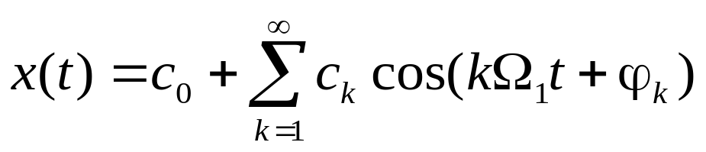
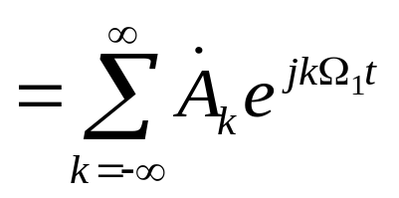
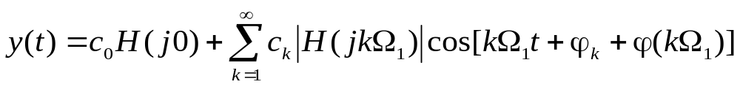
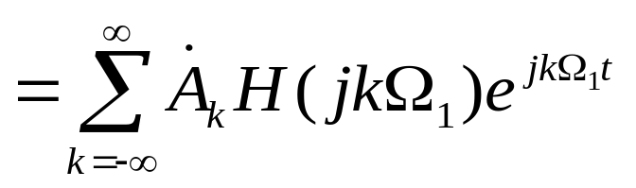
对于由傅里叶级数表示的周期信号x(t)
作用于单位冲激响应的傅里叶变换为H(jΩ)的系统的响应y(t)

Slide 5
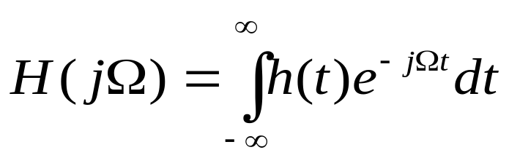
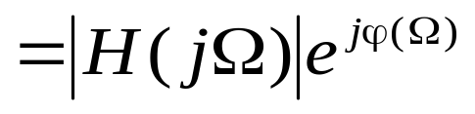


以上|H(jΩ)|与φ(Ω)都是变量Ω的函数。由前述已知，它们是系统单位冲激响应傅里叶变换的幅度与相位函数：
H(jΩ)表示了系统对频率的响应特性，我称它为系统的频率响应。|H(jΩ)|称为幅频响应，φ(Ω)称为相频响应。频率响应表示当一正弦信号作用于系统，输出稳态响应的幅度和相位，随输入信号频率变化而变化的特性。
当任一信号x(t)作用于系统，其响应为y(t)

Slide 6
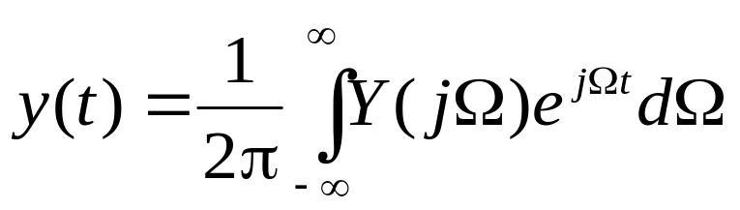
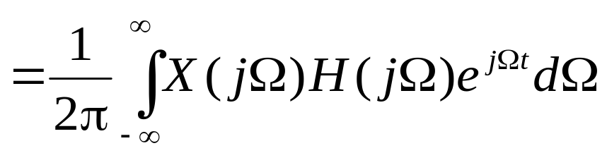
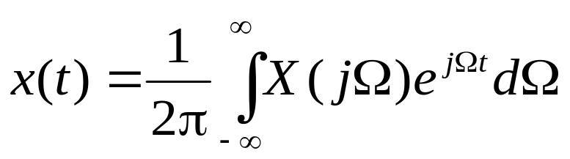
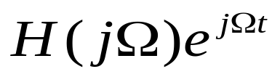
由时域卷积定理，
即
或者说，因为x(t)可以分解表示成许多不同频率复指数信号的叠加，
对于每一个复指数信号的系统响应为

Slide 7
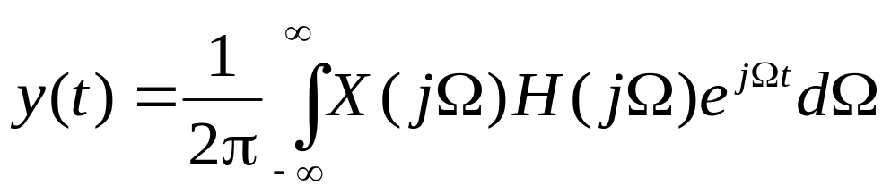

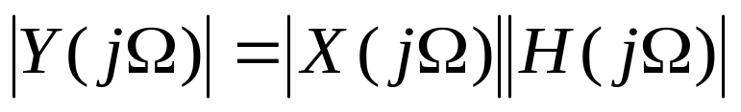

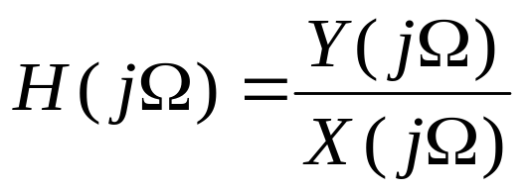
那么根据系统的线性，对于所有复指数信号的系统响应就应该是
从以上分析我们得到，系统响应的傅里叶变换等于激励的傅里叶变换与系统频率响应的乘积。
即
系统的频率响应

Slide 8
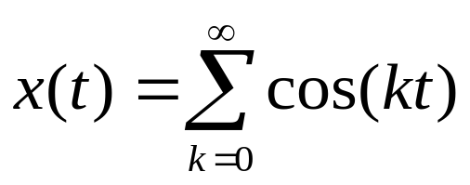
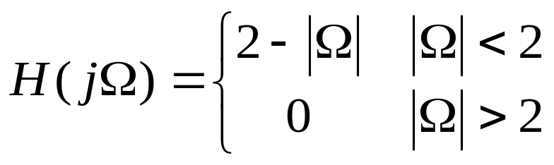







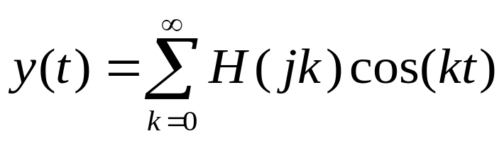



例如：设已知周期信号x(t)的级数展开式与系统的频率响
应
试求系统的响应y(t)。
解：由前分析可知，这里系统响应

Slide 9









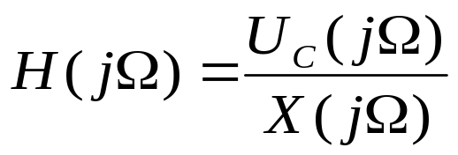
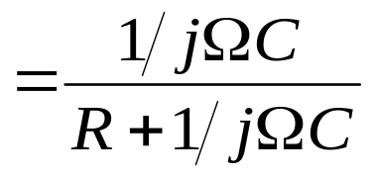
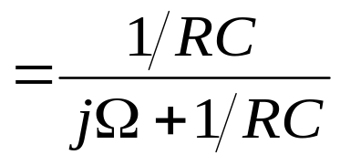
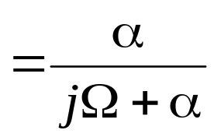
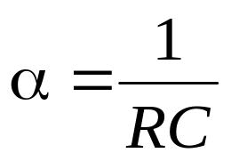
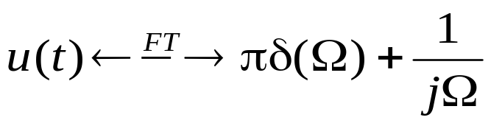
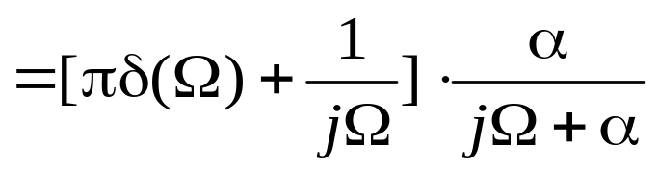

例如：已知系统电路如图，激励信号x(t)=u(t)，试求电容
上的电压u_{c}(t)。
解：由前分析可知
已知
所以

Slide 10
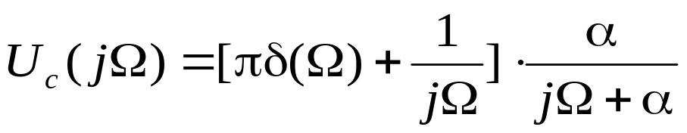
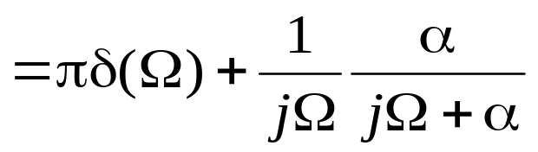
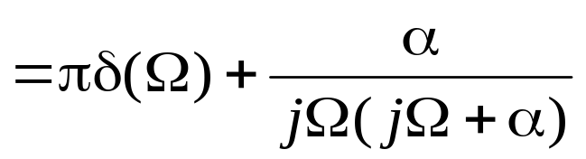
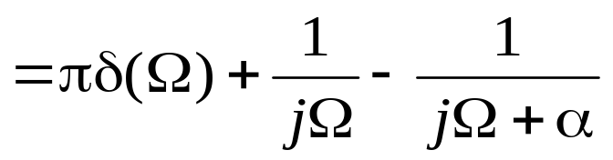





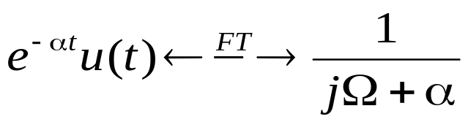

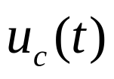
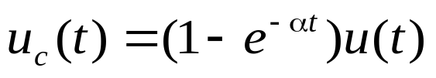
由常用信号的傅里叶变换
所以

Slide 11



二、线性系统不失真传输条件
1、失真
上例中，输入是单位阶跃信号，输出是指数上升的信号，输入输出波形形状不一样。此时，我们说系统对所传输的信号产生了失真。

Slide 12




线性系统产生失真的原因，从输入输出信号的傅里叶变换和系统的频率响应的关系大概可以看出：系统的频率响应对输入信号的不同频率分量产生的影响不同。
线性系统产生的失真，称为线性失真。线性失真包括幅度失真与相位失真。相对于线性失真的是非线性失真。非线性失真的特点是，相对于输入信号，输出信号中增加了新的频率分量。
2、不失真传输条件

Slide 13







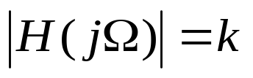




此时，直观的看系统传输没有失真。系统输入输出的时域关系：
对应系统输入输出的频域关系：
此时系统频率响应：
此时系统的幅频与相频响应：
此时系统的单位冲激响应

Slide 14

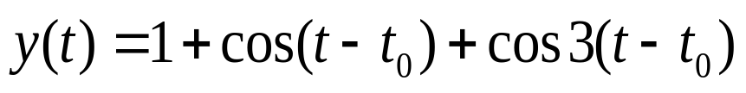
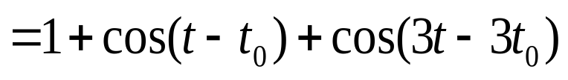
因此，系统不失真传输条件可归结为：系统的幅频响应为一常量，即波形是平行于频率轴的直线；相频响应是频率的线性函数，即波形是过原点的一条斜线。
例如：有信号x(t)，通过系统后延时t₀
3、群延时
一个线性系统若满足不失真传输条件，其相频特性是频率的线性函数，称此系统为线性相移的。系统相频特性的斜率，就是信号通过系统后的延迟时间。

Slide 15
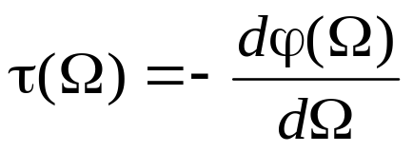




若传输的信号是窄带的，此时只要系统的相频特性在窄带范围内的斜率是线性的即可。通常定义群延时
表示窄带信号的通过系统的延迟时间。
ℱ

Slide 16




三、理想低通滤波器
1、滤波器（Filter)
信号在传输过程中会叠加进噪声。根据信号与噪声的不同特性，消除或减弱噪声、提取有用信号的过程称为滤波，实现滤波功能的系统称为滤波器。
传统滤波器又叫选择性滤波器。根据系统的幅频特性将其划分为：低通、高通、带通与带阻滤波器。

Slide 17


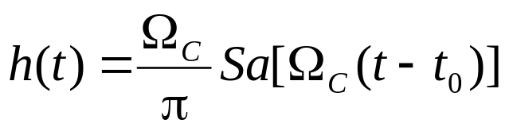





2、理想低通滤波器（ideal low-pass filter)
理想低通滤波器是在截止频率范围内，满足不失真传输条件，截止频率范围之外，幅频特性等于0。
由傅里叶变换的对偶性，可以求出理想低通滤波器的单位冲激响应。

Slide 18
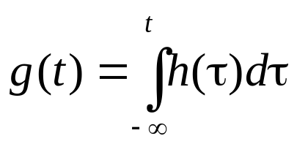
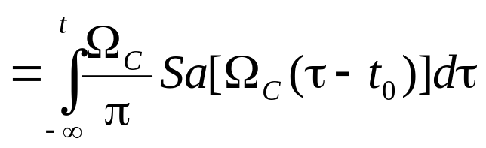
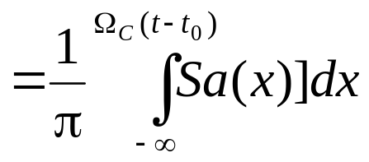
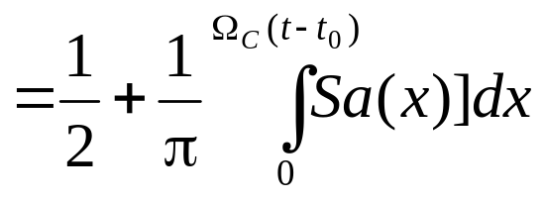



3、理想低通滤波器的单位阶跃响应
由线性时不变系统的积分性，理想低通滤波器的单位阶跃响应是单位冲激响应的积分。

Slide 19




4、单位阶跃响应的上升沿时间
与吉布斯现象
如果定义单位阶跃响应的上升沿时间，
是最小值上升到最大值所需要的时间。由上图可见，此上升沿时间
即，单位阶跃响应的上升沿时间与滤波器的截止频率成反比。

Slide 20
我们可以增加理想低通滤波器的
截止频率，以减小单位阶跃响应的上
升沿时间。人们发现，随着截止频率
的增加，的确能减小上升沿时间。但
是，上升沿前后均存在过冲，即超出稳定值的肩峰。还发现此肩峰
值的大小，不会随着截止频率的增加而减小（约为阶跃值的8.9%)。
说明此现象的人叫吉布斯，因此称此现象为吉布斯现象。

Slide 21



Slide 22


四、佩利-维纳准则与希尔伯特变换
1、佩利-维纳准则---系统可实现的幅度条件
系统若是可实现的，其单位冲激响应必定是因果的，即
佩利与维纳证明，当系统的幅频响应|H(jΩ)|是平方可积的
则幅频响应|H(jΩ)|物理可实现的必要条件是

Slide 23

上式称为佩利-维纳准则。它表明，一个实际系统的幅频响应只可在某些个不连续的频率点处等于0，但不允许在一个有限的频带上等于0。因此，所有前述的理想滤波器均是不能实现的。

Slide 24



2、希尔伯特变换---系统可实现的相位条件
由系统的因果性
根据傅里叶变换的频域卷积定理，上式两边的傅里叶变换

Slide 25






设
于是
等式两边实部等于实部、虚部等于虚部，于是有

